Slide 1
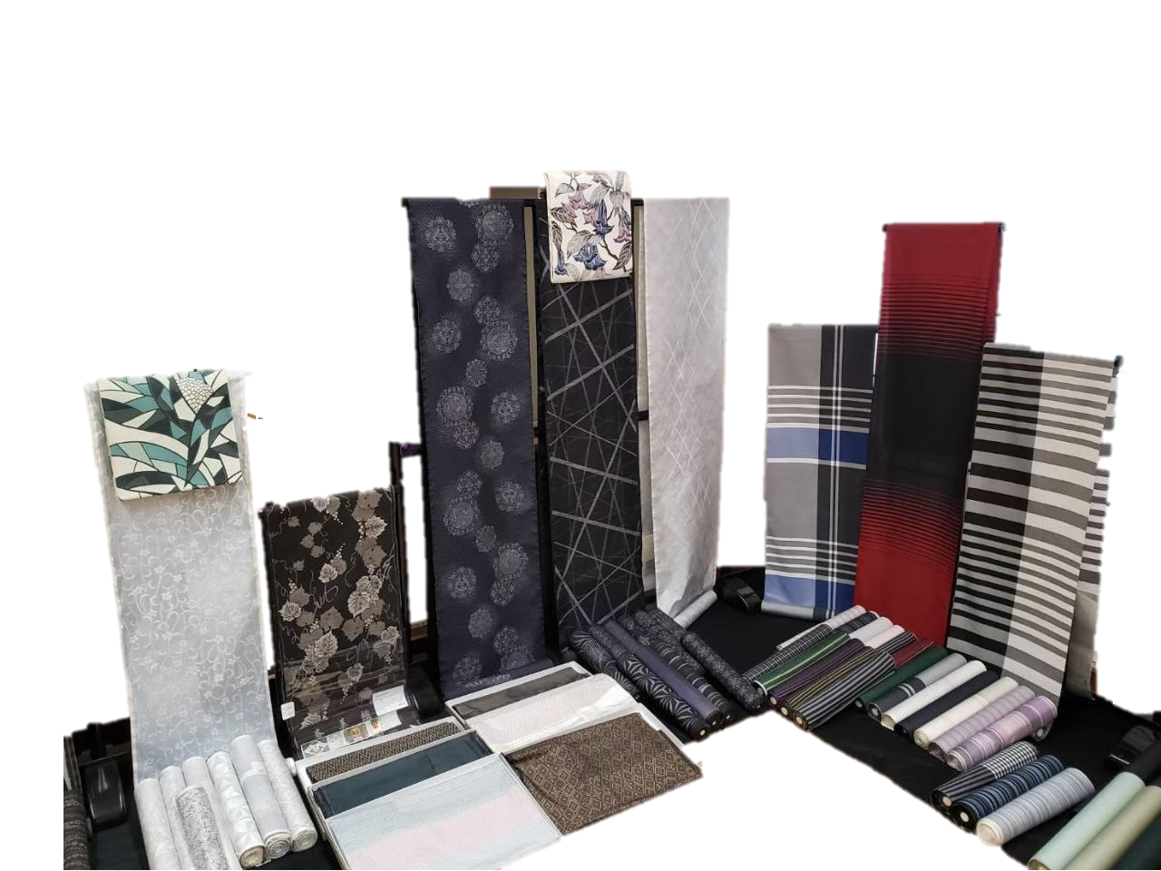
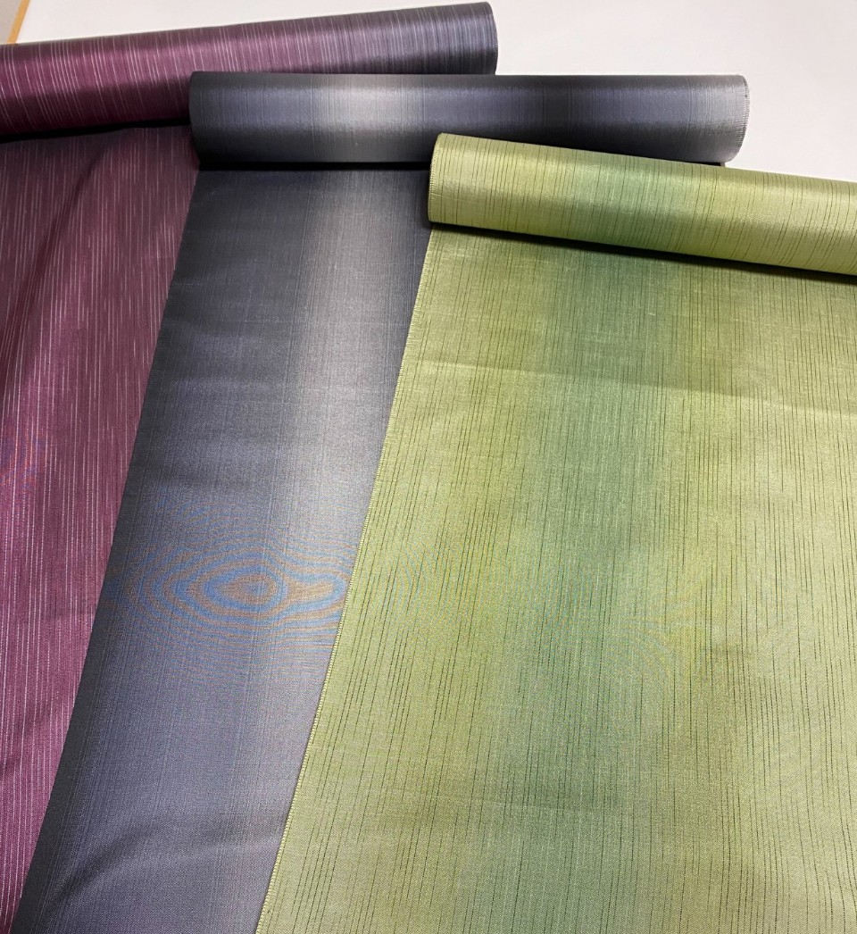
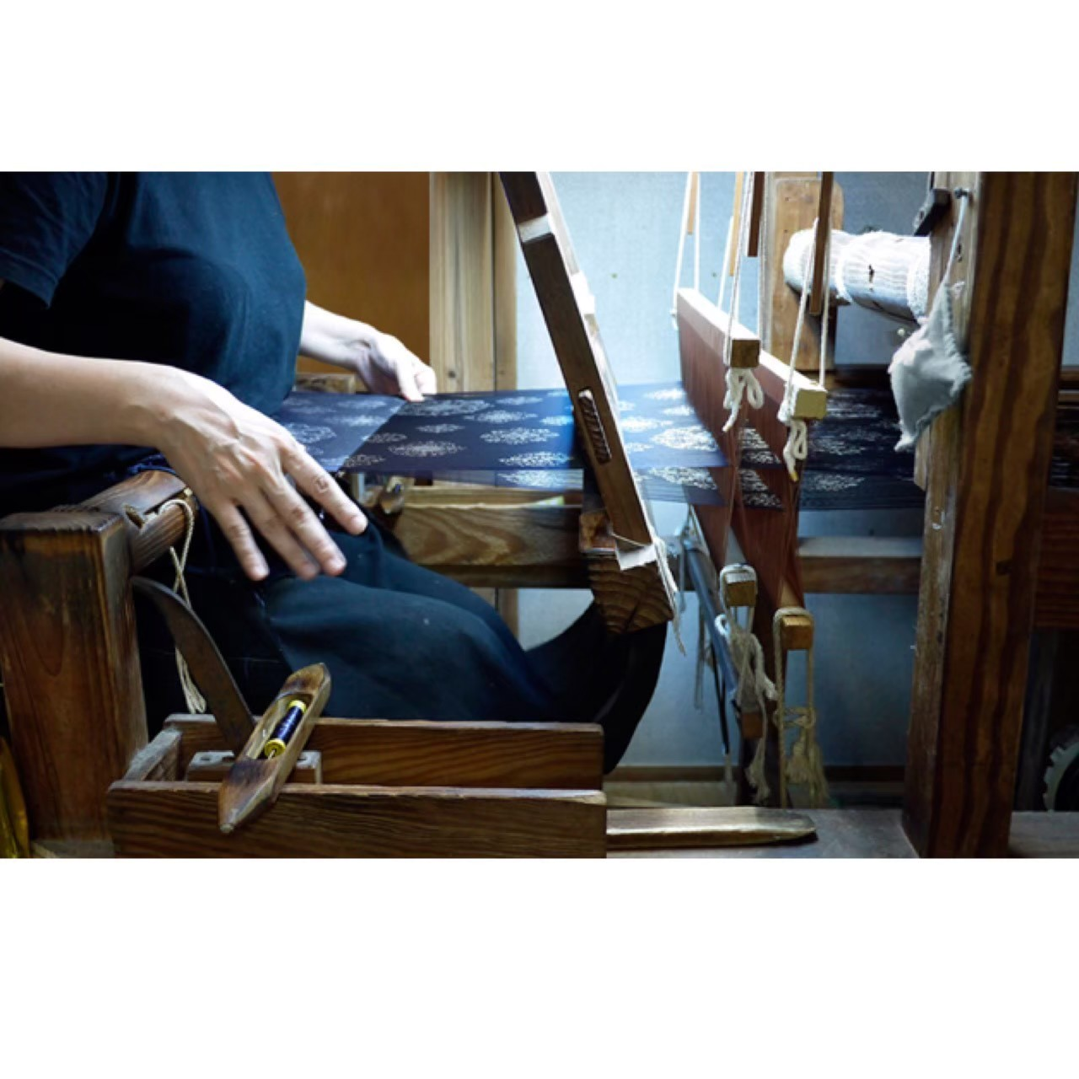
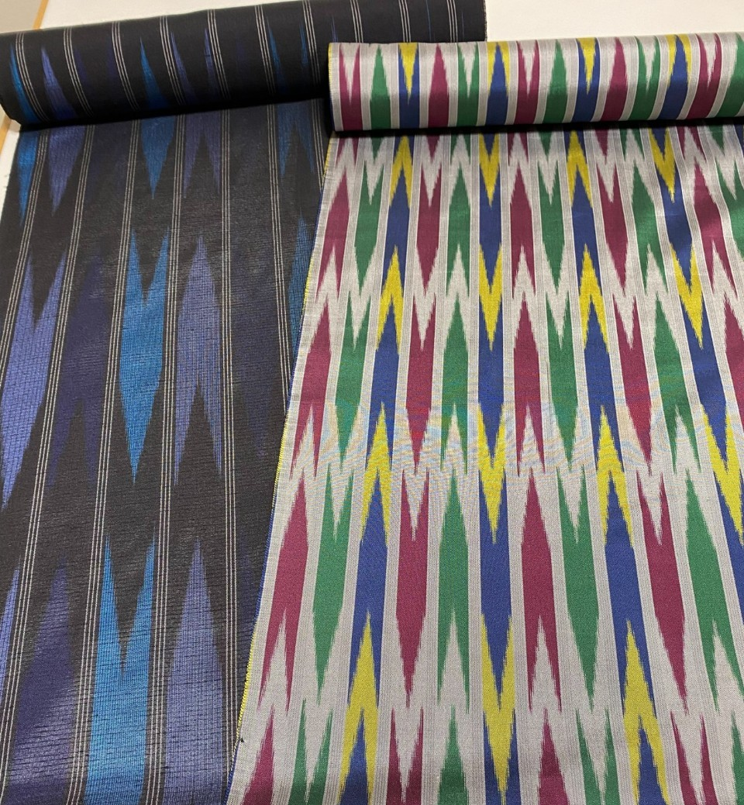
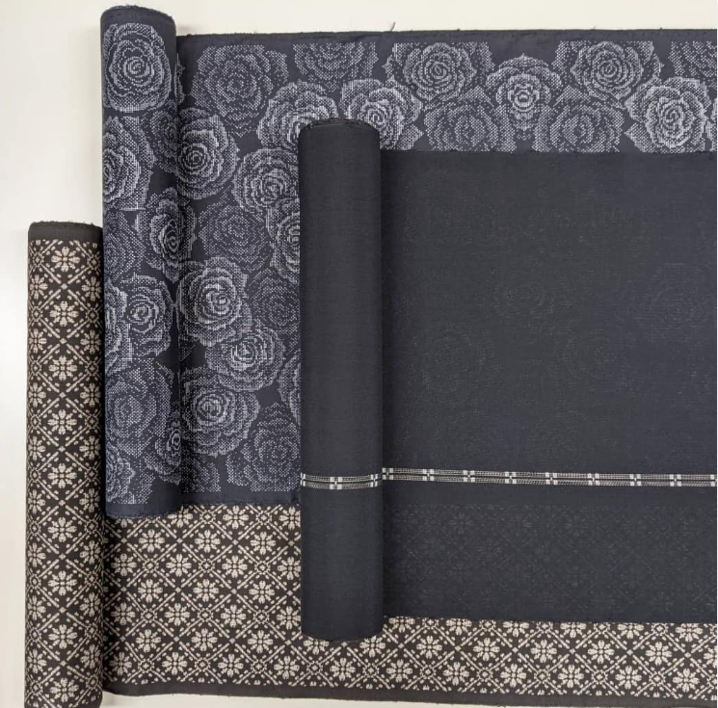
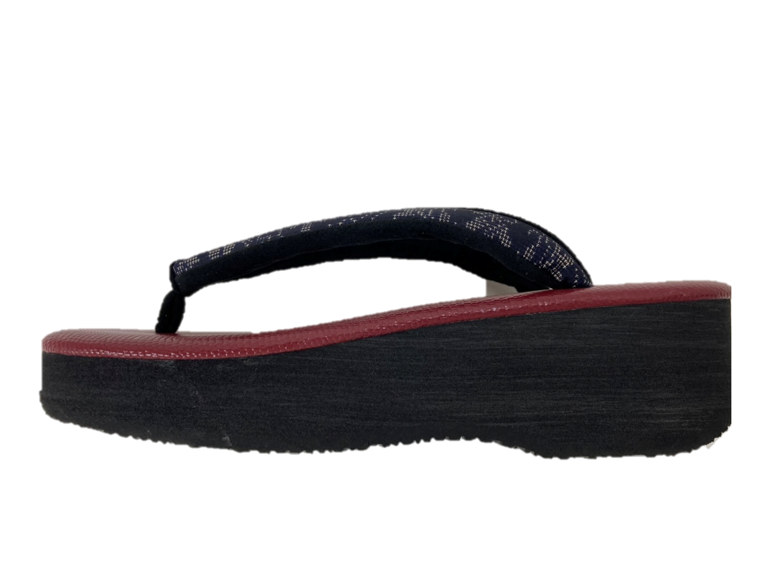
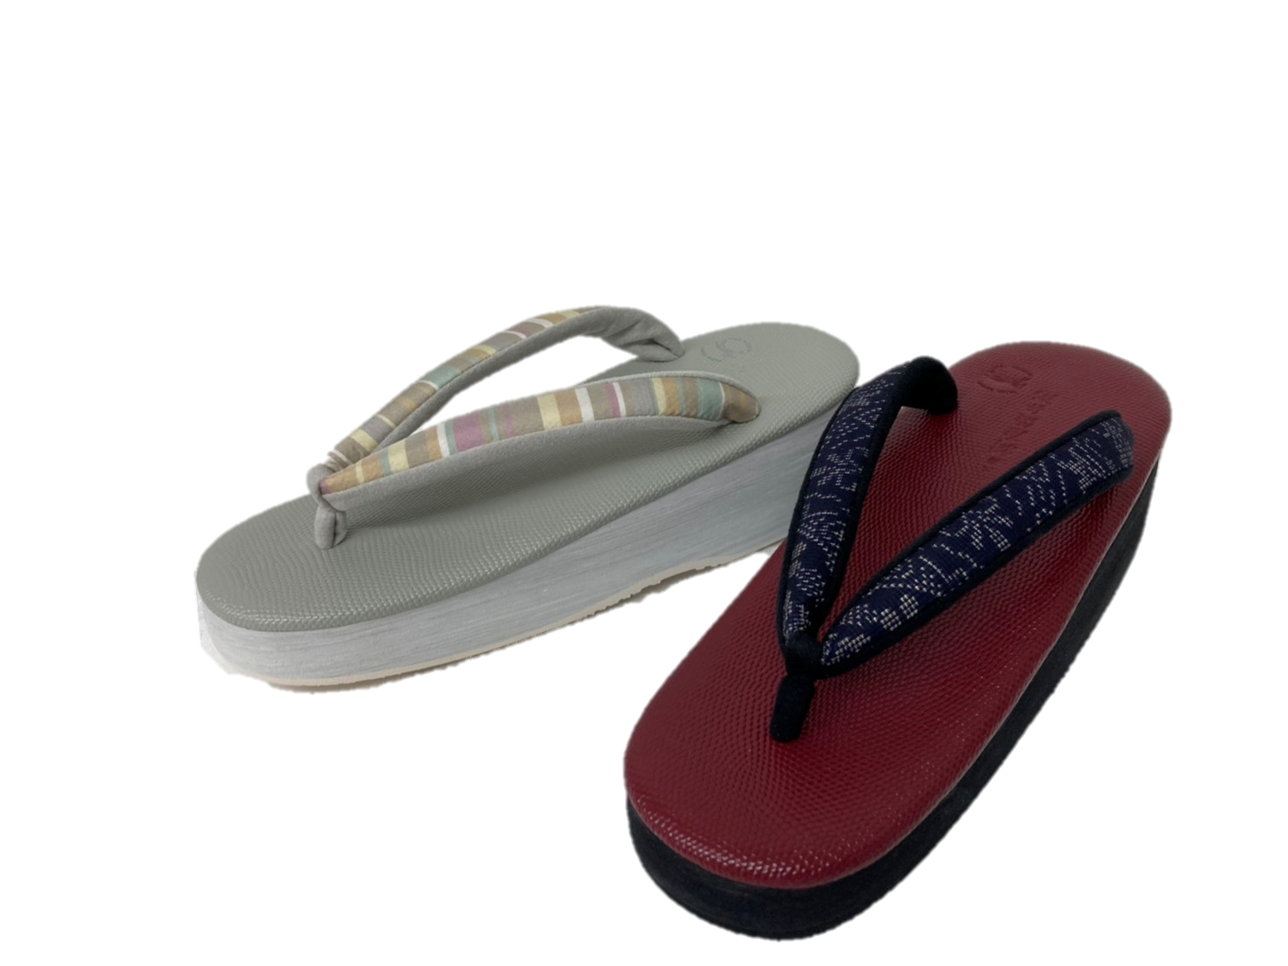
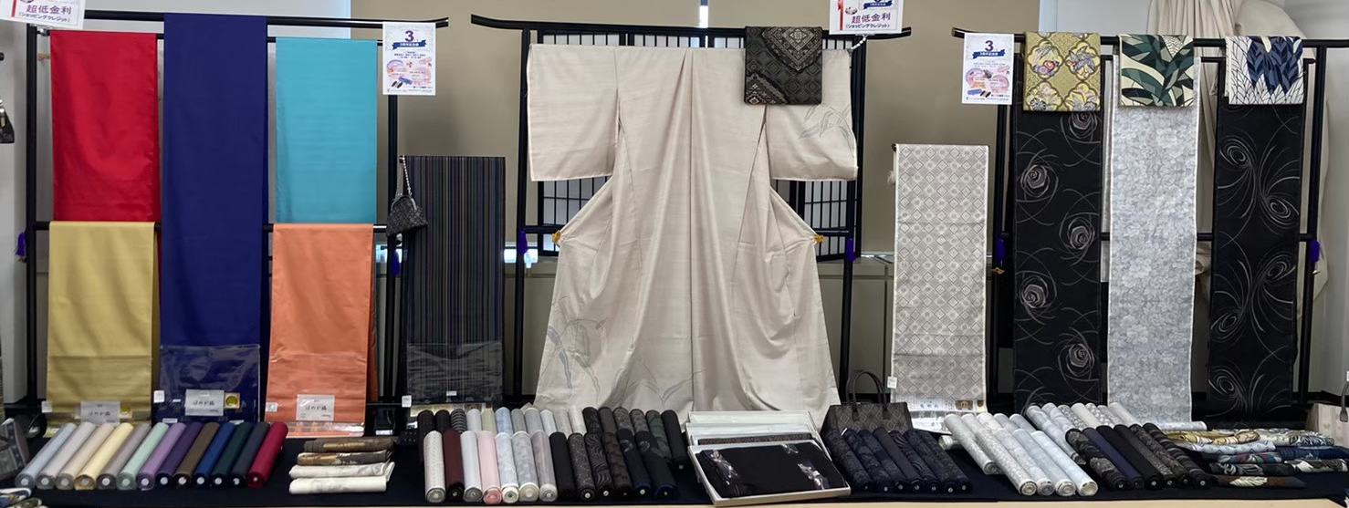
まぼろしの
白大島総絣を堪能
大島紬 特別展
～奄美大島本土復帰70周年～
12色も使用した
刷り込み白大島
「技の結晶体」とも言われる特殊かつ高度な技術を用いて行われ綿密なる織物設計で美しい光沢と滑らかな地風を持つ大島紬をご堪能いただけます。
大島紬の鼻緒で作る!
西陣絣の糸
×
大島紬の技法
草履セミオーダー会開催！
本牛革を使用した高級草履!!
お好きな色で組み合わせて
貴方だけの草履に!!
今回特別価格
23000円+税
本場奄美大島紬グランプリ
大会賞受賞作品
12/19㈫～21㈭
10:30～/14:00～/18:00～(20日のみ)
ご予約は
こちら迄⇒
株式会社咲久紗札幌店☎011-206-8445
札幌市中央区南1条5丁目7-1 豊川南1条ビル8階

